Slide 1
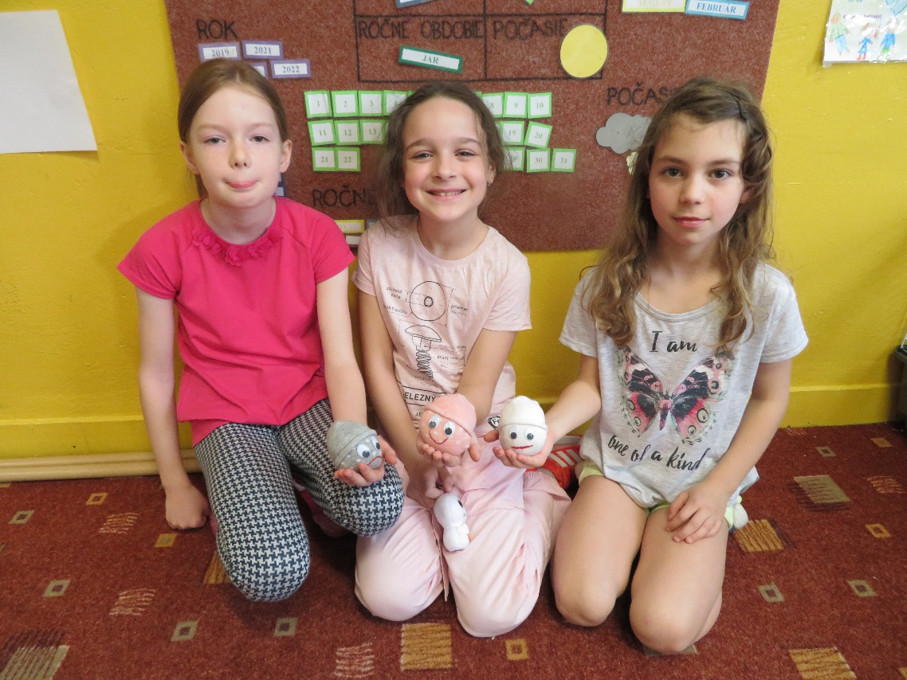
REFLEXIA A SPÄTNÁ VÄZBA NA 1. ST. ZŠ
Prečo sa na vyučovaní robí reflexia?

Slide 2
Rozdiel medzi reflexiou a spätnou väzbou
Reflexia – učiteľ dáva otvorenú otázku, na ktorú si žiak sám hľadá odpoveď
Spätná väzba – učiteľ konštatuje, čo bolo dobré a čo sa nepodarilo

Slide 3
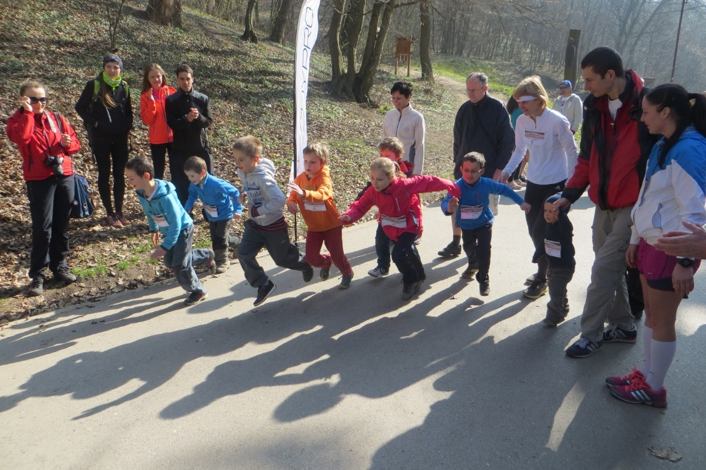
Vyučovanie ako beh na dlhé trate

Slide 4
TV je pohyb, radosť a spätná väzba

Slide 5
„Kuchárska kniha“ a čo ďalej?
Mikroprojekt „Kuchárska kniha“ plná receptov ako na reflexiu
Program podpory a rozvoja z LEAF Award 2018 pre učiteľov
z IRPU (rozšírenie „Kuchárskej knihy“, webová stránka, blogy, webináre a školenia)

Slide 6
Ďakujem za pozornosť ☺

